Slide 1
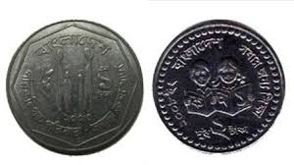
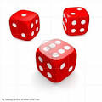
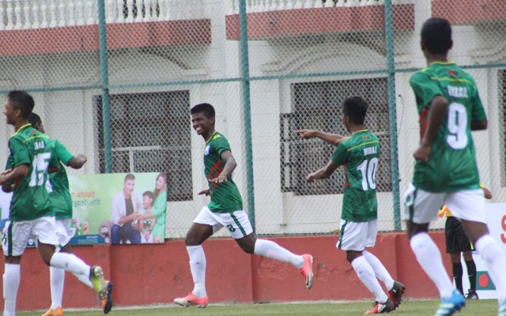
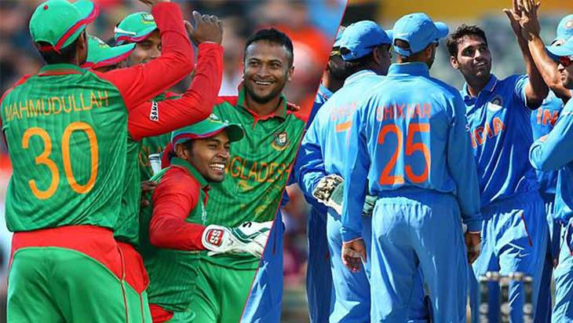
স্বাগতম

Slide 2
মোঃ আমিনুল ইসলাম
সহকারী শিক্ষক(গণিত)
চাঁদপুর আহমাদিয়া ফাযিল মাদ্রাসা
নতুন বাজার, চাঁদপুর।
মোবাইলঃ01911272437
Email: amin001974@gmail.com

Slide 3

শ্রেণিঃ দশম
বিষয়ঃ উচ্চতর গণিত
অধ্যায়ঃ চতুর্দশ
সময়ঃ৫০ মিনিট

Slide 4
এসো ভিডিওটি দেখিঃ

Slide 5

সম্ভাবনার ধারণা ও যুক্তিভিত্তিক সম্ভাবনা নির্ণয়।

Slide 6
এই পাঠ শেষে শিক্ষার্থীরা…
সম্ভাবনার ধারণা সংজ্ঞায়িত করতে পারবে,
নিশ্চিত ঘটনা,অসম্ভব ঘটনা ও সম্ভাব্য ঘটনা ব্যাখ্যা করতে পারবে,
সম্ভাবনার সহজ ও বাস্তবভিত্তিক সমস্যার সমাধান করতে পারবে।

Slide 7

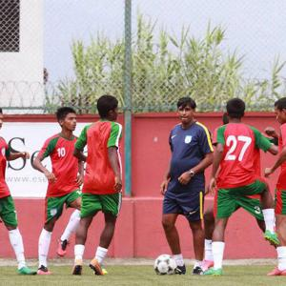
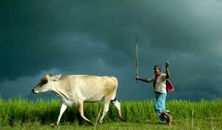
নিচের ছবিগুলো লক্ষ্য করঃ
বাংলাদেশ ও নেপালের মধ্যে ফুটবল খেলা
আকাশ মেঘাচ্ছন্ন

Slide 8


সময়ঃ ৩ মিনিট
একক কাজ
  সম্ভাবনা কী?উদাহরণ দাও।

Slide 9


নিচের ছবিগুলো লক্ষ্য করঃ
সূর্যোদয়(পূর্ব দিকে)
সূর্যাস্ত(পশ্চিম দিকে)

Slide 10
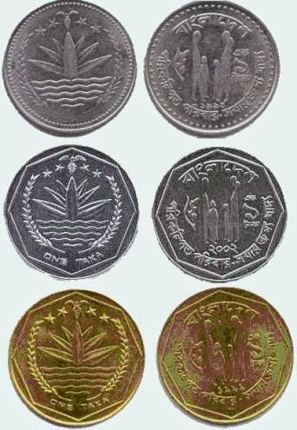
নিচের ছবিগুলো লক্ষ্য করঃ
মুদ্রা(কয়েন)
লুডু খেলার ছক্কা
হেড(H)
টেল(T)
1
2
3
4
5
6

Slide 11


একটি মুদ্রা একবার নিক্ষেপ করলে নমুনা বিন্দু=H,T
একটি মুদ্রা একবার নিক্ষেপ করলে নমুনাক্ষেত্র={H,T}
একটি মুদ্রা একবার নিক্ষেপ করলে সমগ্র সম্ভাব্য ফলাফল =2
Hআসার অনুকূল ফলাফল=1
Tআসার অনুকূল ফলাফল=1

Slide 12
এসো ভিডিওটি দেখি

Slide 13
সময়ঃ ৫ মিনিট
জোড়ায় কাজ
নিশ্চিত ঘটনার দুইটি উদাহরণ দাও।
একটি ছক্কা একবার নিক্ষেপ করলে নমুনা বিন্দু ও নমুনাক্ষেত্রটি লিখ।

Slide 14
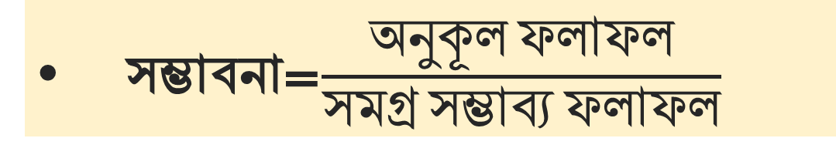
সম্ভাবনার মান নির্ণয়ের সূত্রসমুহ
সম্ভাবনা=$\frac{অনুকূল ফলাফল}{সমগ্র সম্ভাব্য ফলাফল}$
নিশ্চিত ঘটনার সম্ভাবনা=1
অসম্ভব ঘটনার সম্ভাবনা=0
বিচ্ছিন্ন ঘটনার ক্ষেত্রে-অথবা/বা থাকলে মান দুইটি যোগ হবে।
বিচ্ছিন্ন ঘটনার ক্ষেত্রে-ও/এবং/কিন্তু থাকলে মান দুইটি গুণ হবে।

Slide 15

সমস্যা-1:একটি ঝুড়িতে 4 টা লাল, 5 টা নীল ও 6 টা কালো বল আছে।দৈবভাবে একটা বল নেওয়া হল। বলটি লাল অথবা কালো হওয়ার সম্ভাবনা কত?
সমস্যা-2: একটি ছক্কা একবার নিক্ষেপ করা হলে জোড় সংখ্যা আসার সম্ভাবনা কত?

Slide 16
দলগত কাজ
সময়ঃ ৭ মিনিট
1.একটি ঝুড়িতে 5 টা লাল,6 টা সাদা ও7 টা নীল বল আছে।দৈবভাবে একটা বল নেওয়া হল।বলটি লাল বা সাদা হওয়ার সম্ভাবনা কত?
2.একটি ছক্কা একবার নিক্ষেপ করা হলে বিজোড় সংখ্যা আসার সম্ভাবনা নির্ণয় কর।

Slide 17
মূল্যায়ন
1.সম্ভাবনা কী?
2. নিশ্চিত ঘটনা ও অসম্ভব ঘটনা বলতে কি বুঝ?এদের সম্ভাবনার মান কত?
3.একটি থলেতে 3 টি সাদা ও 4 টি নীল বল আছে।বলটি সাদা হওয়ার সম্ভাবনা কত?

Slide 18
বাড়ির কাজ
1.একটি মুদ্রা একবার নিক্ষেপ করলে 7 আসার সম্ভাবনা কত?
2.একটি ঝুড়িতে 5 টি আপেল ও 6 টি কমলা আছে।দৈবভাবে একটি ফল নেওয়া হলে ফলটি আপেল এবং কমলা হওয়ার সম্ভাবনা কত?

Slide 19
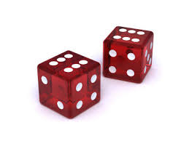
ধন্যবাদ

